Slide 1
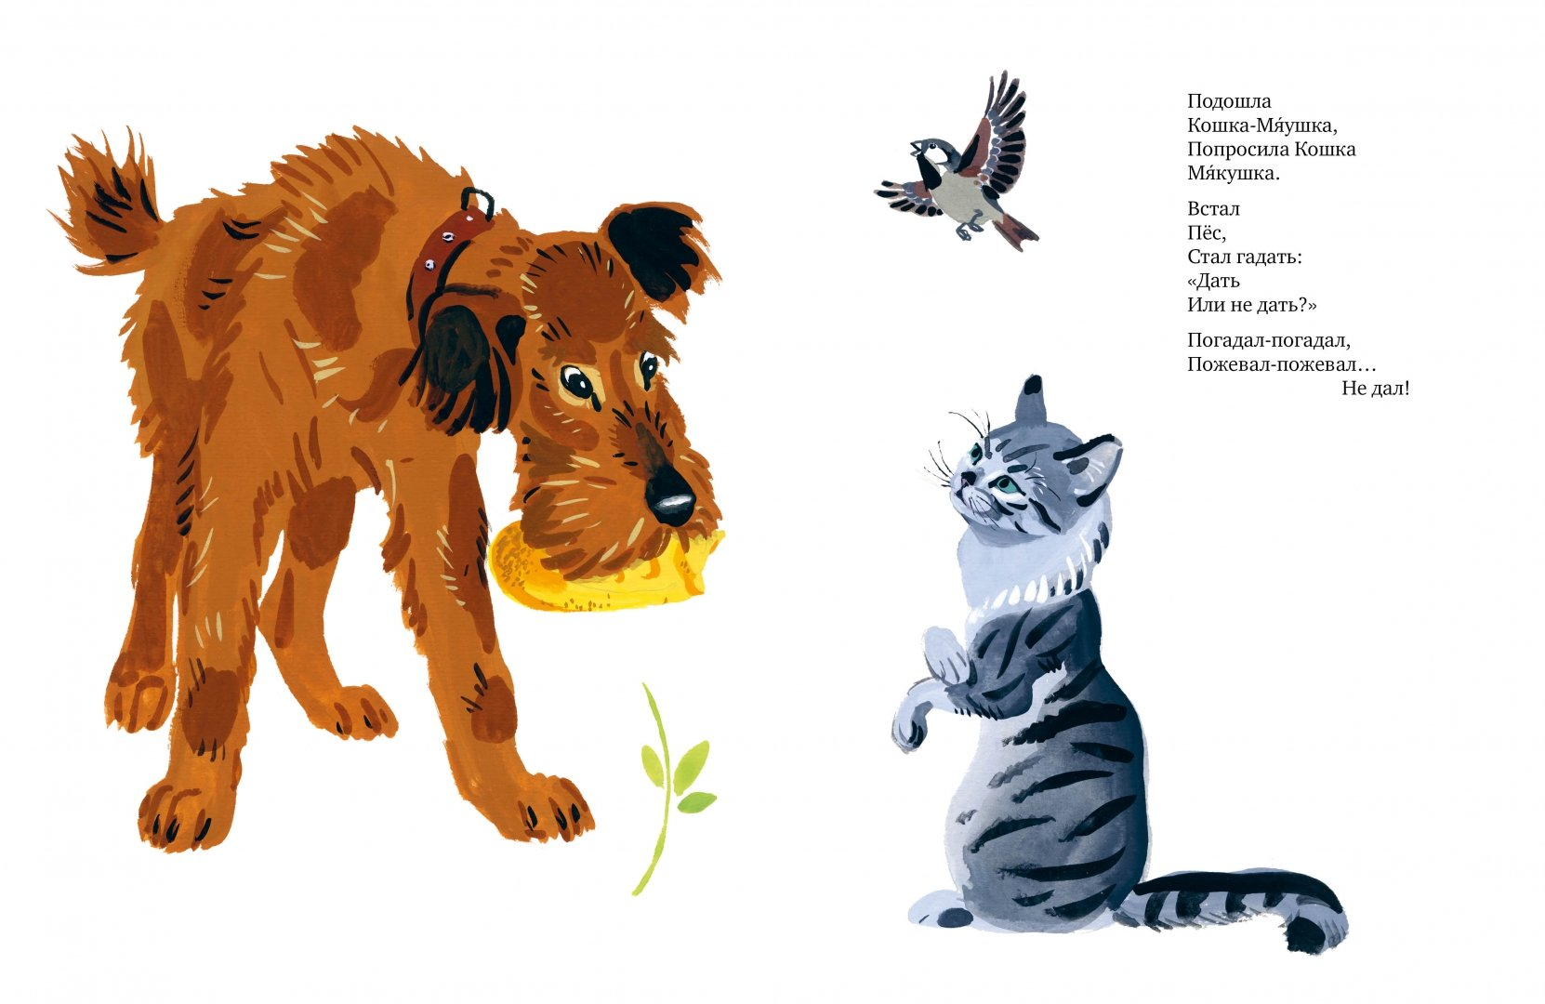
Интерактивные игры для дошкольников «Сделано с душой»
Д. Хармс «Очень страшная история»
Серия «Развитие эмоционального мира»
Шкелтиньш О.Р.

Slide 2
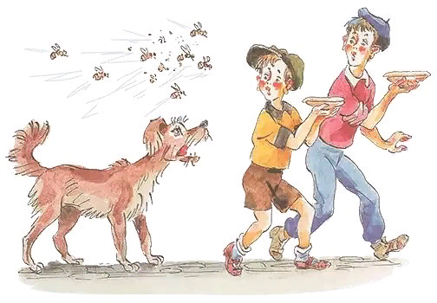
Д. Хармс «Очень страшная история»
Доедая с маслом булку,
Братья шли по переулку.
Вдруг на них из закоулка
Пес большой залаял гулко.
Сказал младший: «Вот напасть,
Хочет он на нас напасть.

Slide 3
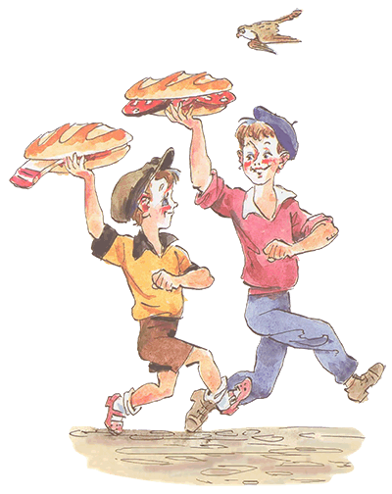
Чтоб в беду нам не попасть,
Псу мы бросим булку в пасть».
Все окончилось прекрасно.
Братьям сразу стало ясно,
Что на каждую прогулку
Надо брать с собою… булку.
ВОПРОСЫ:
Что делали братья во время прогулки?
Что случилась с ними?
К какому выводу они пришли?
Какие чувства испытали братья
во время встречи с собакой?

